Slide 1
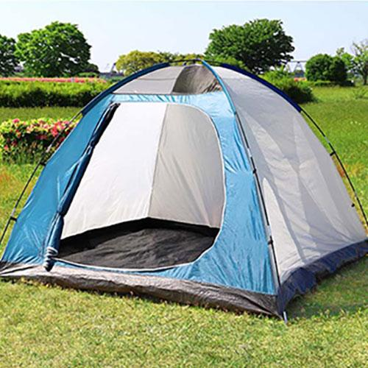
【提案書】
オールインワン ドームテント
ダブルウォール構造+外側カバーの撥水仕様で、非常にしっかりとした4〜5人対応の本格大型テントです。キャノピー部を展開すると広い前室を作ることも。お子さんのいる家族用などに最適。
特徴
納期
納期スペース
仕様
素材 : 生地：ポリエステル、PE、ナイロン ロープ・収納バッグ：ポリエステル ポール：グラスファイバー キャノピーポール・ペグ：スチール
サイズ : 設営時:約W250×D530×H180cm 収納時:約W65×D20×H20cm
重量 : 約6.6kg(収納時)
付属品 : ペグ×19本、ロープ8本、収納バッグ×1個
お見積
お見積りスペース

